Slide 1
CAPACITACIÓN ENLACES DEPARTAMENTALES
DEPARTAMENTO ADMINISTRATIVO DE
CIENCIA, TECNOLOGÍA E INNOVACIÓN COLCIENCIAS
Febrero 2014

Slide 2
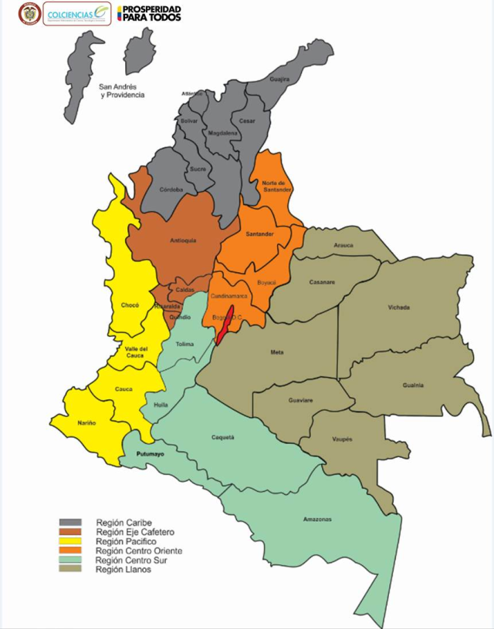
3. ESTRATEGIA DE REGIONALIZACIÓN -
DIRECCIÓN REDES DEL CONOCIMIENTO

Slide 3
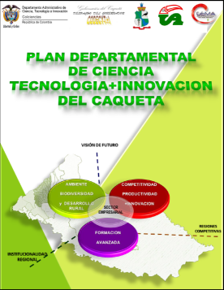

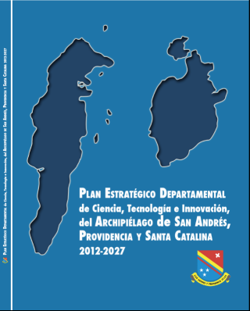
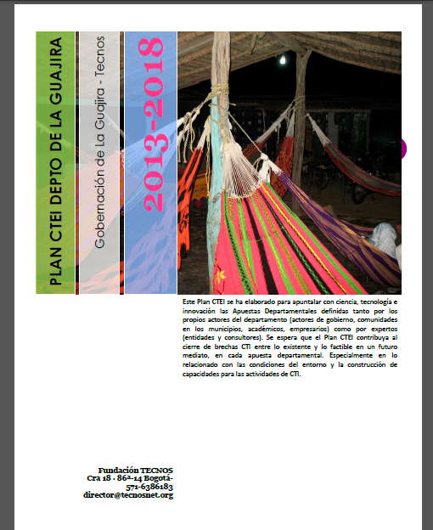



PEDCTIS
Plan Estratégico Departamental de Ciencia Tecnología e Innovación

Slide 4
Que son los PEDCTI
PEDCTIs
Herramienta orientadora que define los lineamientos, metas y estrategias para generar y fortalecer las capacidades en CTeI
Los PEDCTI se han formulado por:
*Convenios independientes
* Financiados por COLCIENCIAS
Resultado de un proceso amplio de participación, reflexión y concertación de los actores del Sistema Nacional de CTeI

Slide 5
En que están los PEDCTIs
Región | PEDCTIs
Región Centro Oriente | Elaborados (3)(Cundinamarca, Boyacá y Santander) En proceso (1) (Norte de Santander)
Región Pacífico | Elaborados (4) (Chocó, Valle del Cauca, Cauca y Nariño)
Región Caribe | Elaborados (7)(Guajira, Atlántico, Magdalena, Bolívar, San Andrés, Cesar y Córdoba) En proceso (1) (Sucre)
Región Eje Cafetero | Elaborados (4) (Antioquia, Caldas, Quindío y Risaralda.
Región Sur Centro | Elaborados (5) (Amazonas, Caquetá, Huila y Tolima, Putumayo)
Región Llanos | Elaborados (4) (Arauca, Casanare, Meta, Vichada) En proceso (3 )(Vaupés, Guaviare y Guainía)

Slide 6
REGION CARIBE

Slide 7
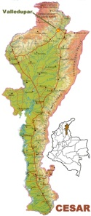

CESAR
LÍNEAS ESTRATEGICAS DEL PEDCTI
1. AGROINDUSTRIA (GANADERÍA, FRUTAS Y HORTALIZAS, TUBÉRCULOS TROPICALES, Y PALMA DE ACEITE ) 2. SERVICIOS EMPRESARIALES Y PERSONALES

Slide 8
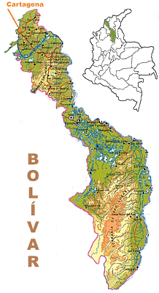
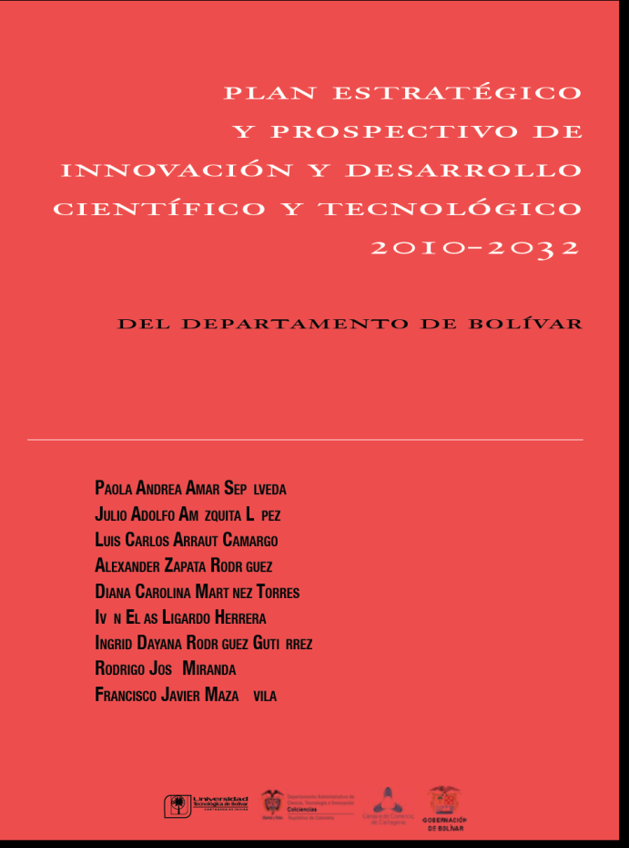
BOLIVAR
LÍNEAS ESTRATEGICAS DEL PEDCTI
- Programa de potenciación de recurso humano departamental. -Programa de fomento de la dinamización del sistema de innovación del departamento de Bolívar - Programa de apoyo a la gestión de la innovación en los sectores competitivos consolidados. - Programa de refuerzo de la base científica y tecnológica - Programa de financiación que priorice las actividades innovadoras con promoción de instrumentos accesibles y transparentes

Slide 9
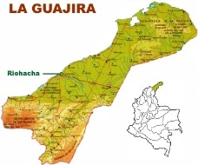
GUAJIRA
LÍNEAS ESTRATEGICAS DEL PEDCTI (Elaborado en 2013)
Apuestas Productivas: A.Ovino - Caprino B. Hortofrutícola C. Otras apuestas agropecuarias potenciales (Ganado, bovino, avicultura, bosques xerofítico, palma, café, malanga) (Exploratorias) D. Acuicultura y maricultura E. Eco y etno turismo especializado F. Océano como fuente alternativa y G. Mineras ( valores agregados) Apuestas Sociales A. Manejo agua B. Generación y uso de energías alternativas C. Educación D. Salud E. Emprendimiento como base de desarrollo F. Conocimiento étnico y tradicional Etno-Educación G. Cambio climático y seguridad alimentaria.

Slide 10
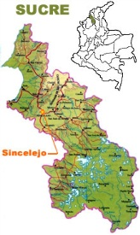
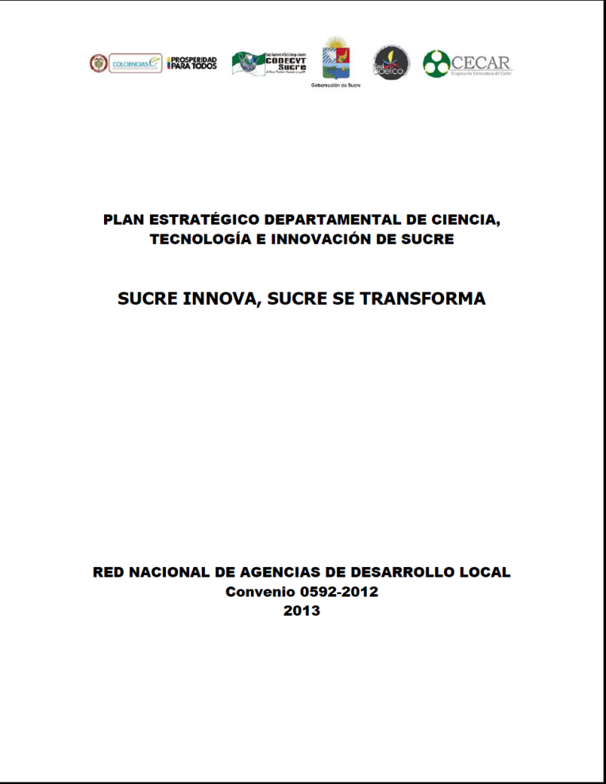
SUCRE
LÍNEAS ESTRATEGICAS DEL PEDCTI *
Formación de talento humano para la investigación, el desarrollo tecnológico y la innovación Empresas innovadoras y líderes del desarrollo tecnológico Apropiación de la ciencia, la tecnología y la innovación Institucionalidad de la actividad de CTeI Investigación y desarrollo tecnológico para sostenibilidad ambiental y protección del patrimonio cultural Innovación para la equidad, la convivencia y el bienestar social
*En proceso de aprobación

Slide 11
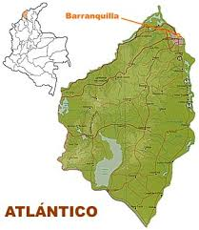
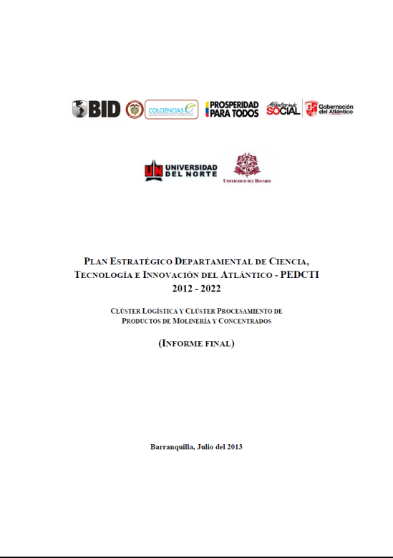
ATLÁNTICO
LÍNEAS ESTRATEGICAS DEL PEDCTI (Elaborado en 2013)
CLUSTER SELECCIONADOS - Logística Procesamiento de productos de molinería y concentrados.

Slide 12
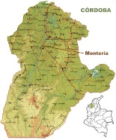
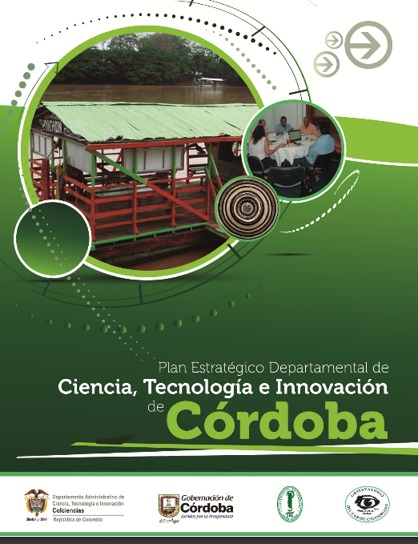
CORDOBA
LÍNEAS ESTRATEGICAS DEL PEDCTI
- Fortalecer el capital humano especializado en la producción de nuevos saberes científicos, desarrollo de tecnologías, implementación de innovaciones productivas y gestión del conocimiento. - Mejorar la capacidad regional instalada en el SCTeI para generar mayor valor agregado en las apuestas productivas (agroindustria, minería, energía, artesanías y turismo sostenible) fortaleciendo las capacidades de innovación tecnológicas en el departamento. - Implementar procesos para la articulación y gestión institucional y operativa del Sistema de Ciencia, Tecnología e Innovación del departamento de Córdoba. - Desarrollo de procesos de Apropiación Social de la Ciencia, la Tecnología y la Innovación (ASCTI).

Slide 13
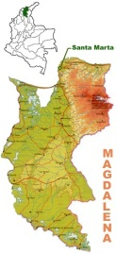
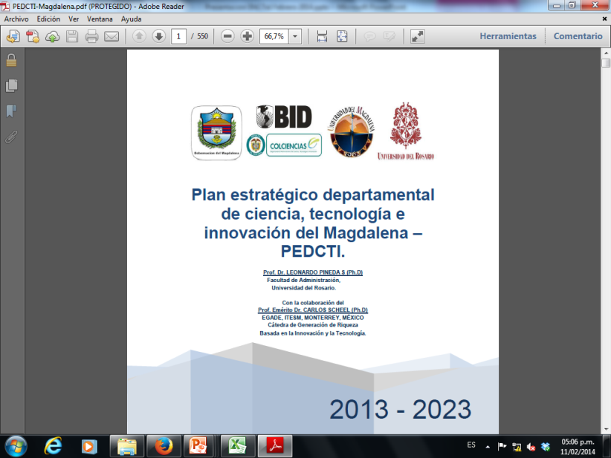
MAGDALENA
LÍNEAS ESTRATEGICAS DEL PEDCTI (Elaborado en 2013)
CADENAS PRODUCTIVAS - Cafés Especiales - Pesca y Acuicultura

Slide 14
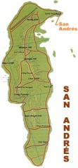

SAN ANDRES
LÍNEAS ESTRATEGICAS DEL PEDCTI
El PEDCTI se orienta en las siguientes estrategias: - Aprovechamiento sostenible de recursos naturales del Archipiélago. - Economía basada en conocimiento. Educación en la investigación. - Emprendimiento y nuevos sectores productivos. - Fortalecimiento de la relación empresa, academia, estado. - Sociedad, cultura, arte y mejora del bienestar de la sociedad del departamento. -Infraestructuras científicas y tecnológicas.

Slide 15
REGION EJE CAFETERO

Slide 16
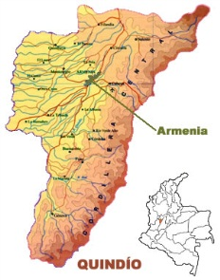
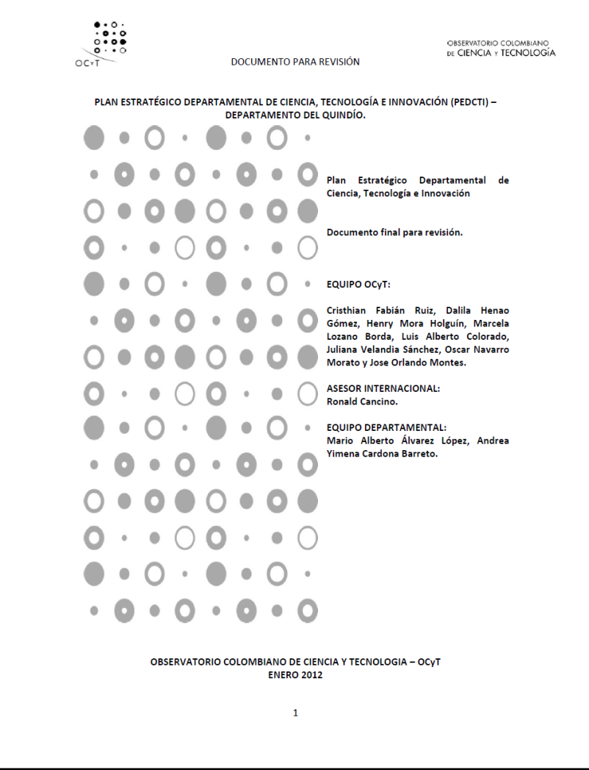
QUINDIO
LÍNEAS ESTRATEGICAS DEL PEDCTI
Agroindustria Turismo Software

Slide 17
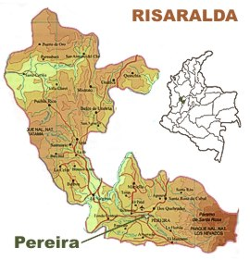
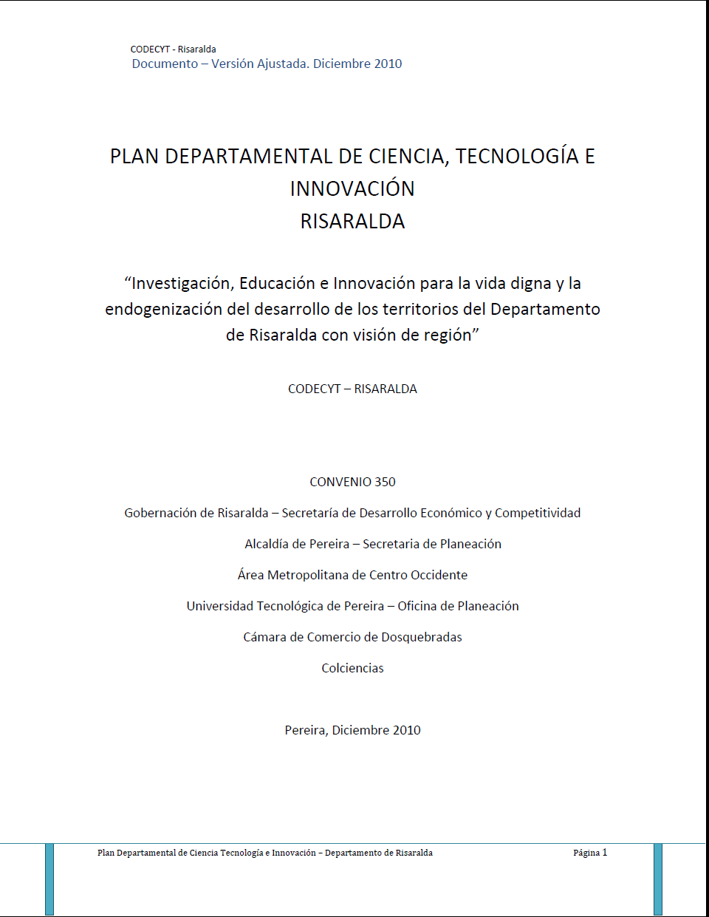
RISARALDA
LÍNEAS ESTRATEGICAS DEL PEDCTI
Objetivos estratégicos: -Ciencia, Tecnología e Innovación -Apropiación social del Conocimiento: - Financiación e Inversión en Ciencia, Tecnología e Innovación Territorio e Internacionalización Saberes ancestrales

Slide 18
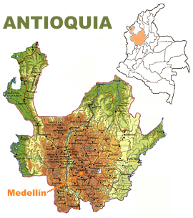

ANTIOQUIA
LÍNEAS ESTRATEGICAS DEL PEDCTI
- Formación de talento humano de alto nivel - Desarrollo de competencias de innovación en empresas establecidas en el territorio - Creación de empresas de uso intensivo de conocimiento en el departamento. Áreas del conocimiento priorizadas Energía, TICs, Salud y Vida, Materiales, Defensa y Biotecnología

Slide 19
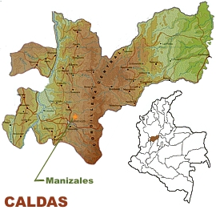
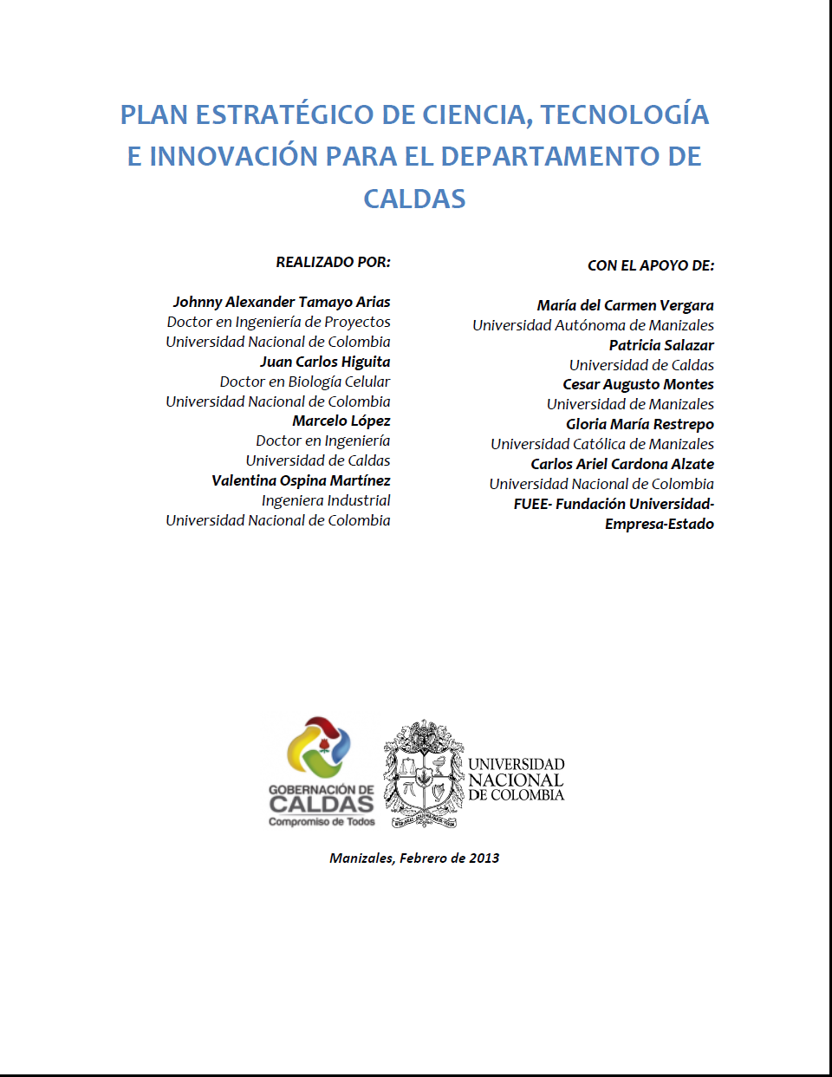
CALDAS
LÍNEAS ESTRATEGICAS DEL PEDCTI
Ciencias Naturales y Agropecuarias Salud Ambiente y Biodiversidad Hábitat, Ciudad y Territorio Ingeniería e Industria Áreas Transversales Tics y biotecnología

Slide 20
REGION PACIFICA

Slide 21
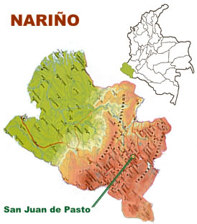
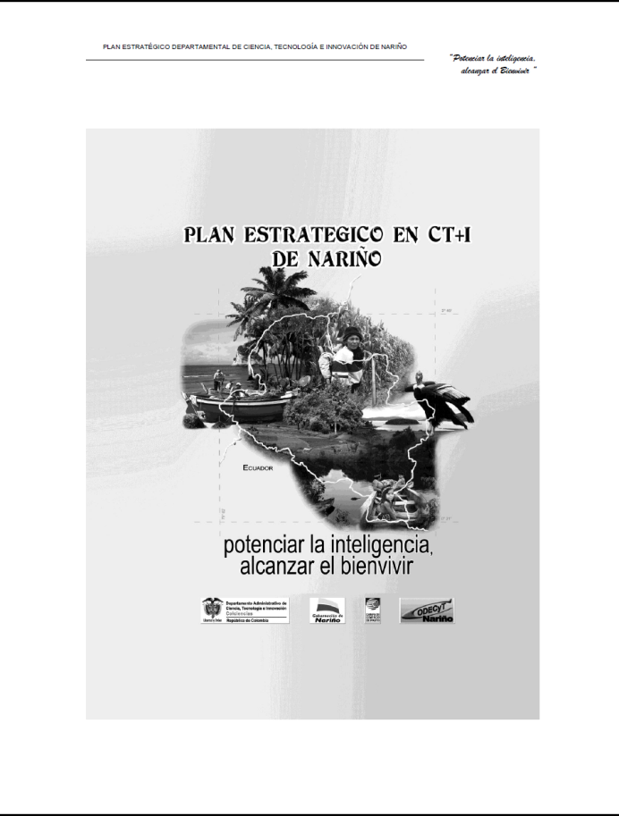
NARIÑO
LÍNEAS ESTRATEGICAS DEL PEDCTI
- Nariño Alcanza el Bienvivir - Nariño Potencia la Diferencia - Nariño Potencia Alimentaria - Nariño Viabiliza la Vía Campesina - Nariño Verde y Biodiverso

Slide 22
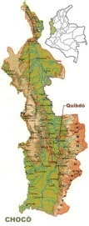
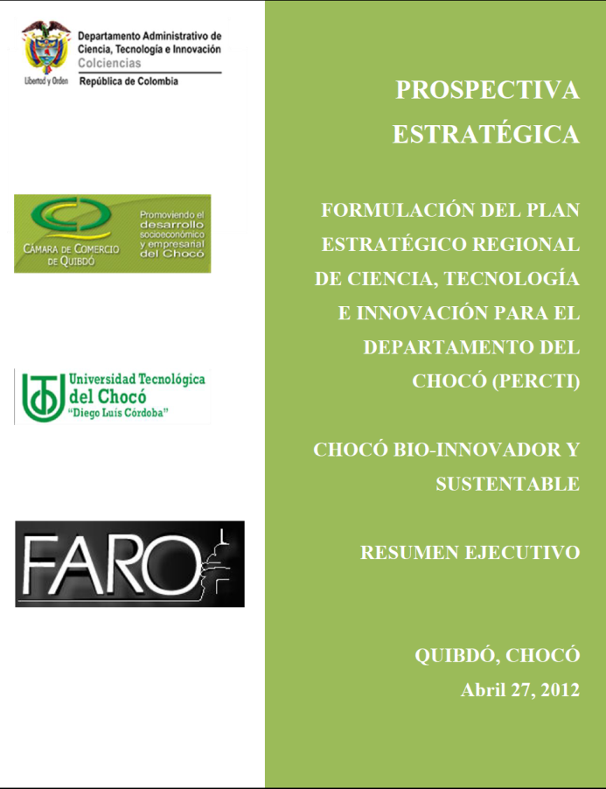
CHOCÓ
LÍNEAS ESTRATEGICAS DEL PEDCTI
- Gestión de la Biodiversidad, - Formación de Talento Humano, - Infraestructura para el Desarrollo Sostenible, - Proyectos Ecoturisticos, - Pesca y Acuicultura, - Productividad y Competitividad, - Servicios Públicos, - Technology Roanmap.

Slide 23
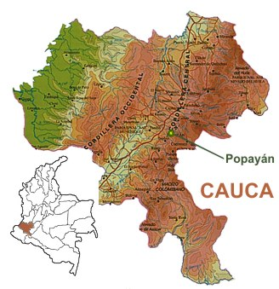
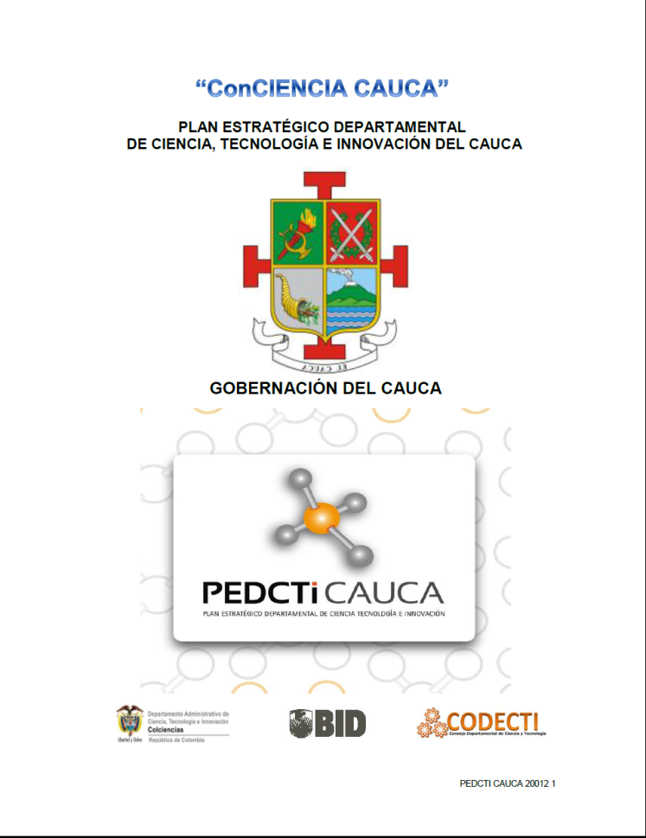
CAUCA
LÍNEAS ESTRATEGICAS DEL PEDCTeI
Diseño de un sistema regional de ciencia tecnología e innovación soportado en un enfoque de apropiación social de conocimiento. Generación de un sistema de gestión de conocimiento regional. Sistematización del proceso de gestión de conocimiento más apropiado para los actores del sistema. Plan prospectivo de formación del talento humano para la ciencia, la tecnología y la innovación. Directrices de política regional para el financiamiento de la CTeI que incluya instrumentos y alternativas de financiación para la CTeI. Establecimiento de un mecanismo de medición -indicadores para la CTeI en la región. Propuesta de política para abordar la innovación en la regional

Slide 24
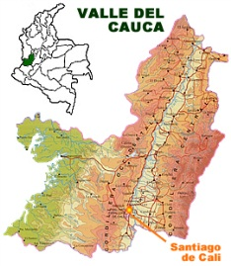
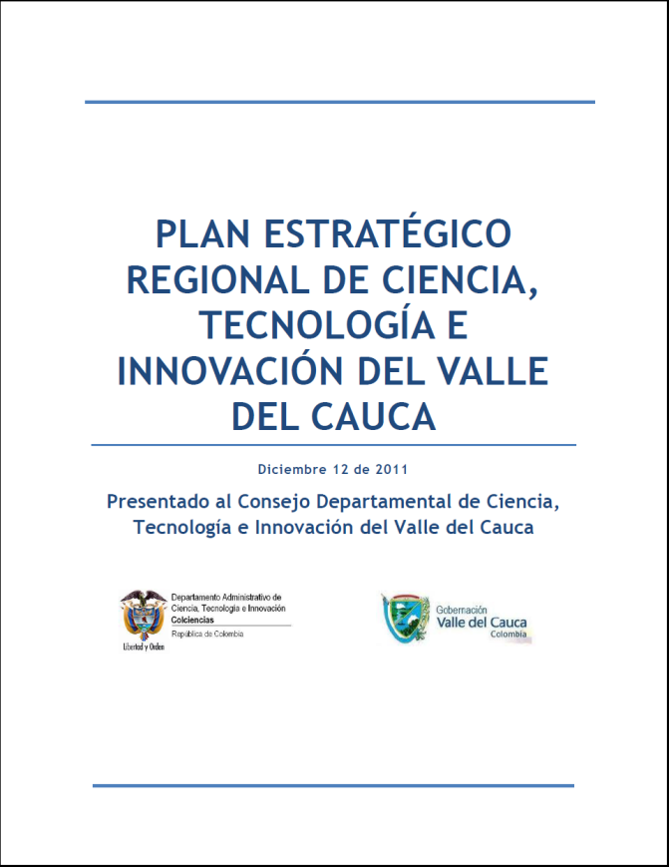
VALLE DEL CAUCA
LÍNEAS ESTRATEGICAS DEL PEDCTI
Institucionalidad del Sistema de Ciencia, Tecnología e Innovación, Formación del Talento Humano Regional en Ciencia, Tecnología e Innovación, - Ciencia, Tecnología e Innovación para la Transformación Productiva en el Valle del Cauca, Fomentar las Actividades de Ciencia, Tecnología e Innovación para la Equidad y el Desarrollo Social, Ambiental e Institucional de la Región, Ciencia, Tecnología e Innovación para la Investigación Regional Apropiación Social del Conocimiento en las Subregiones del Valle del Cauca.

Slide 25
REGION CENTRO ORIENTE

Slide 26
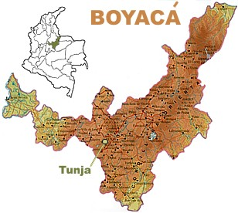

BOYACA
LÍNEAS ESTRATEGICAS DEL PEDCTI
Los cinco ejes estratégicos que se establecen en el PEDCTI son: - Formación del Recurso Humano para la CTeI. - Capital Social e Institucionalidad para la CTeI. - Sostenibilidad Ambiental. - Competitividad Regional. - Apropiación Social de CTeI.

Slide 27
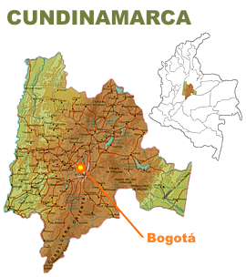
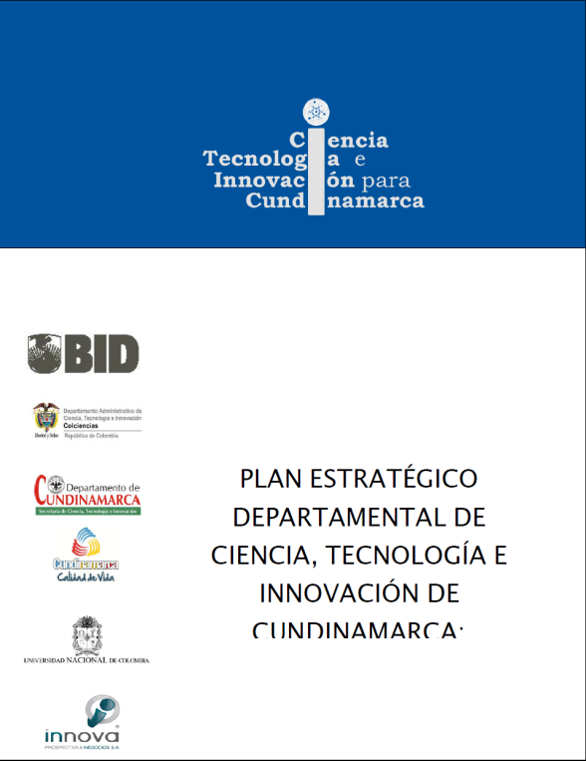
CUNDINAMARCA
LÍNEAS ESTRATEGICAS DEL PEDCTI
1.- Apropiación Social de la CTeI Gestión de la información y el conocimiento Comunicación de la CTeI Transferencia tecnológica. 2.- Fortalecimiento del Capital Humano Formación Vinculación de capital humano en actividades estratégicas de los territorios Fortalecimiento de entidades de conocimiento, para la consolidación de la institucionalidad departamental. 3. Fomento a la Innovación para la competitividad Gestión de la innovación Propiedad intelectual. 4. Gestión y Apoyo a la Ciencia y la Tecnología. Articulación institucional Financiamiento e incentivos, TICs al servicio de la CTeI.

Slide 28
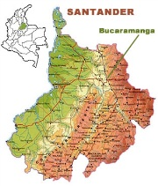
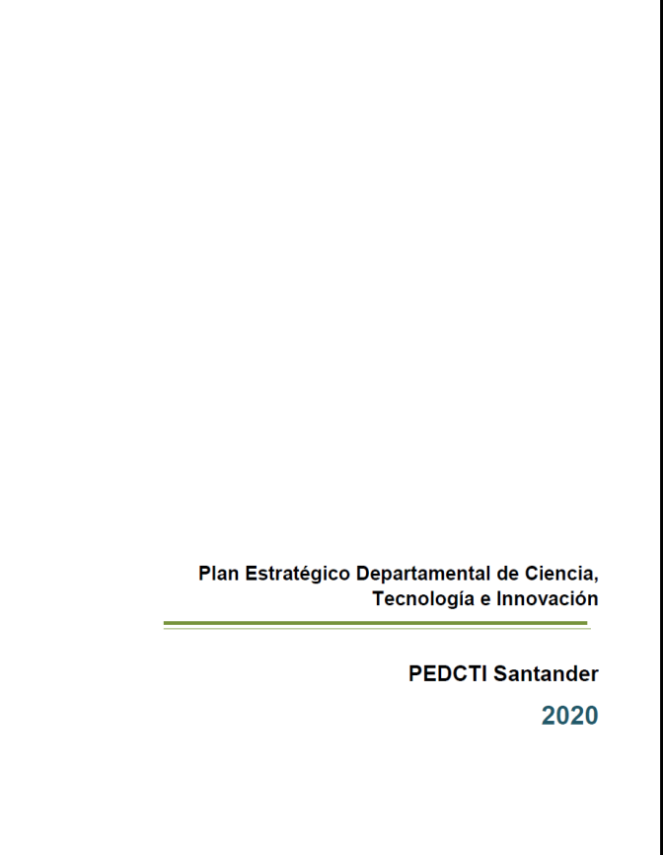
SANTANDER
LÍNEAS ESTRATEGICAS DEL PEDCTI
Apropiación social de la ciencia, tecnología e innovación Articulación de actores del sistema regional de ciencia, tecnología e innovación divulgación, seguimiento y financiación de las actividades de ciencia, tecnología e innovación apoyo al emprendimiento formación, atracción y retención de capital humano de alto nivel infraestructura tecnológica y de conectividad fortalecimiento del tejido empresarial e industrial del departamento

Slide 29
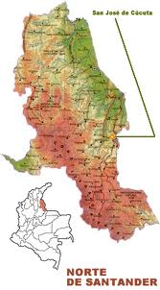
NORTE DE SANTANDER
LÍNEAS ESTRATEGICAS DEL PEDCTI
EN ELABORACIÓN

Slide 30
REGION CENTRO SUR

Slide 31
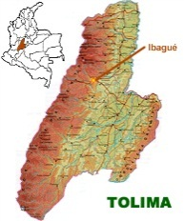

TOLIMA
LÍNEAS ESTRATEGICAS DEL PEDCTI
Potenciar el Talento Humano Desarrollar soluciones de innovación social que impacten el Desarrollo Urbano; la Salud y la Educación; el ambiente; el turismo; la energía y los materiales Fortalecer la institucionalidad del SRCTeI Generar conocimiento y desarrollar soluciones tecnológicas a la Medida en los tópicos de Conectividad, movilidad, logística, y Organizacional Implementar herramientas estratégicas para la Innovación en las áreas de Inteligencia Competitiva; Vigilancia Tecnológica; Prospectiva Tecnológica; Benchmarking; y Modelos de Negocios Construir una cultura de CTeI a partir de una cultura focalizada incluyente que permita una alfabetización tecnológica masiva y que sea apropiada por la sociedad Propiciar Escenarios para el Surgimiento de Nuevos Sectores que aseguren el Emprendimiento de Base Tecnológica; las Ruedas de Negocio; y el desarrollo de un ecosistema para el emprendimiento.

Slide 32
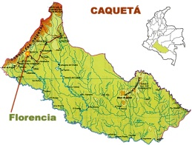

CAQUETA
LÍNEAS ESTRATEGICAS DEL PEDCTI
- Eje estratégico formación y educación - Eje de biodiversidad, Ambiente y desarrollo rural . - Eje estratégico: Productividad, competitividad e innovación - Eje estratégico: Formación y educación

Slide 33
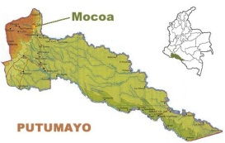
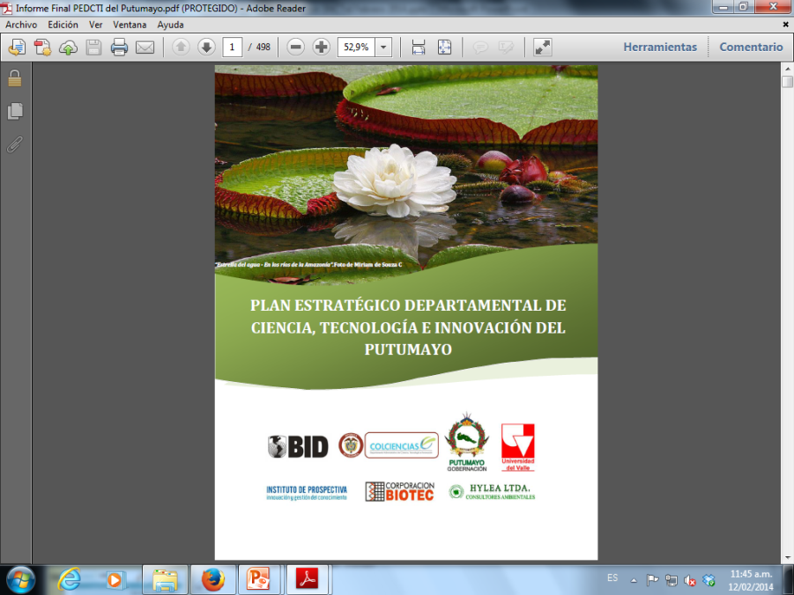
PUTUMAYO
LÍNEAS ESTRATEGICAS DEL PEDCTI
Sectores Productivos: Artesanías y tradicionales exportables Energía, minería, carbón y petróleo Bienes y servicios ecosistémicos Departamento fronterizo (logística y transporte) Agropecuaria y agroindustria Industria y servicios tecnológicos

Slide 34
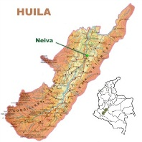
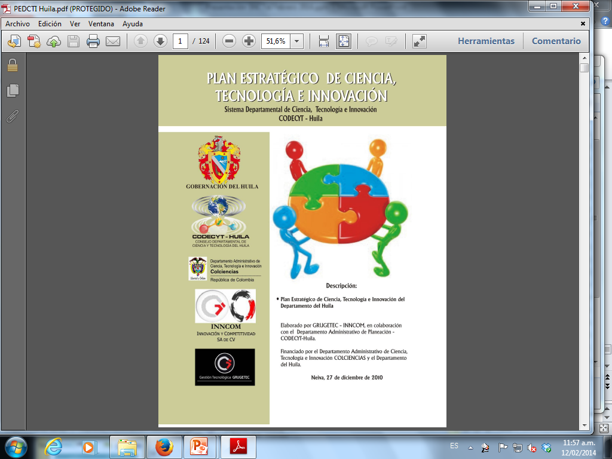
HUILA
LÍNEAS ESTRATEGICAS DEL PEDCTeI
- Agroindustria de base tecnológica - Turismo temático Especializado - Productos Psicolas derivados - Industrialización de Recursos Minerales - Generación y comercialización de Electricidad

Slide 35
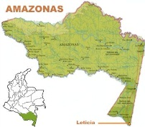
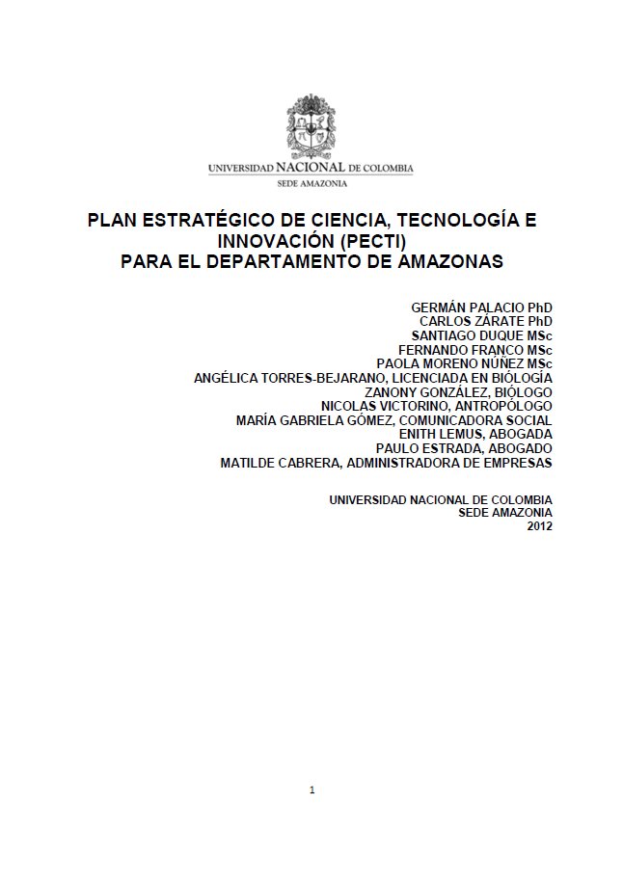
AMAZONAS
LÍNEAS ESTRATEGICAS DEL PEDCTI
Conocimiento, aprovechamiento y conservación de la biodiversidad Cualificación de procesos y productos educativos Mejoramiento de la Calidad de Vida Incorporación de tecnologías limpias Desarrollo turístico Desarrollo y mejoramiento de modelos productivos sustentables Fortalecimiento del Estado y empoderamiento de la sociedad civil

Slide 36
REGION LLANOS

Slide 37
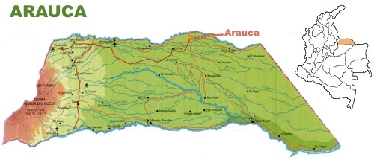
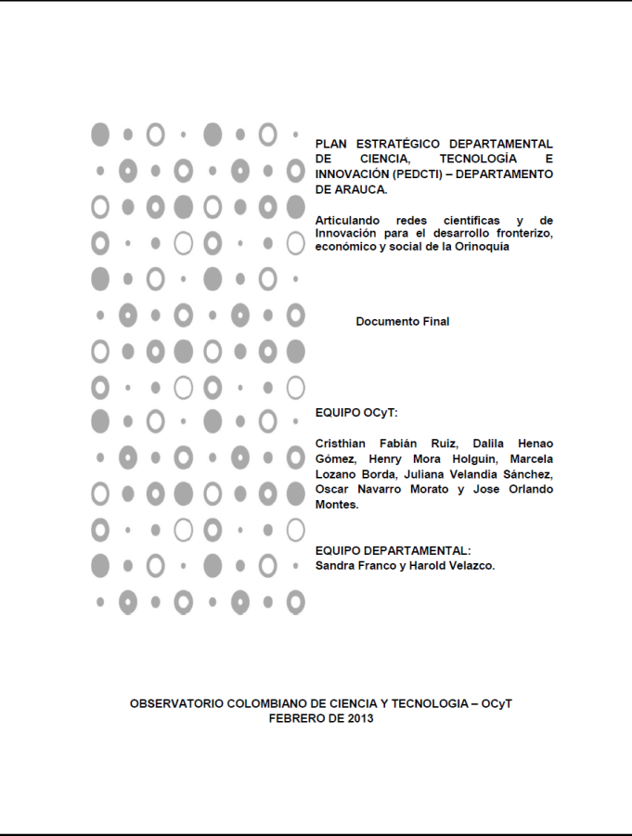
ARAUCA
LÍNEAS ESTRATEGICAS DEL PEDCTI
Eje temático 1. El sistema educativo para la generación de conocimiento Eje temático 2: Competitividad territorial basada en la CTeI Eje temático 3: Gestión y sostenibilidad ambiental Eje temático 4: Cultura científica y tecnológica Eje temático 5: Arquitectura estratégica para la CTeI

Slide 38
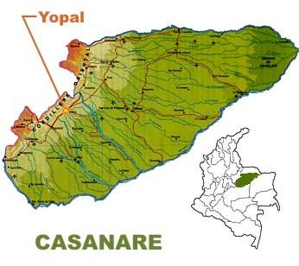
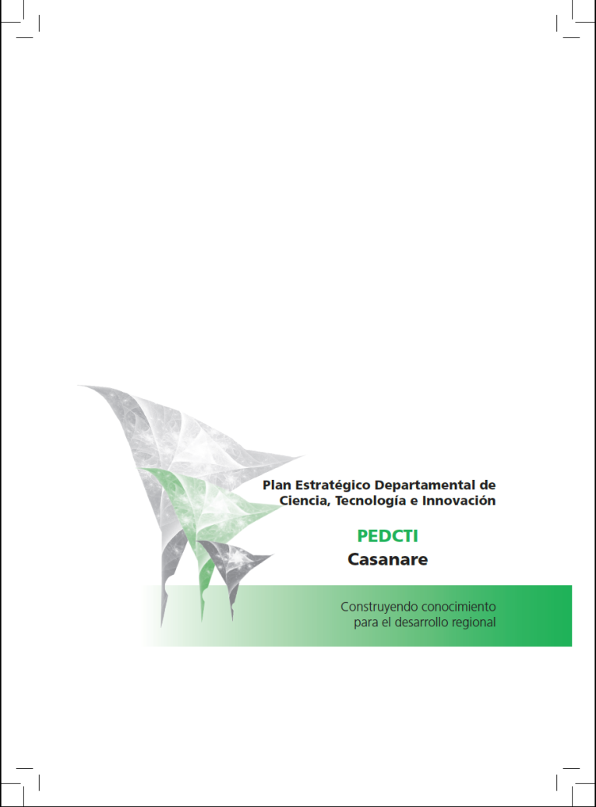
CASANARE
LÍNEAS ESTRATEGICAS DEL PEDCTI
1. Eje Gestión y Direccionamiento en CTeI Articulación Universidad-Empresa-Estado para la CTeI (U-E-E) Marco institucional para la gestión en CTeI, gestión local para el fomento de la CTeI Conocimiento para el ordenamiento territorial; 2. Eje Capacidades para la CTeI del Departamento Capacidad para la formación de capital humano, Investigación para el desarrollo sostenible del territorio, Diversificación productiva y gestión de negocios, Infraestructura para la CTeI , Gestión y aprovechamiento de recursos naturales e inserción del talento humano en el departamento para el desarrollo territorial.

Slide 39


META
LÍNEAS ESTRATEGICAS DEL PEDCTI
Líneas de Acción: Creación y fortalecimiento de equipos científicos en las instituciones universitarias departamentales. Articulación Institucional Creación de una red de financiamiento para la promoción de la Ciencia, la Tecnología y la Innovación. Promoción de una cultura de la innovación en instituciones educativas (Escuelas , Colegios, Institutos y Universidades), empresas y gremios.

Slide 40


VICHADA
LÍNEAS ESTRATEGICAS DEL PEDCTI
- Generar y transferir resultados de CTeI en coherencia con las prioridades de la sociedad y el territorio. - Desarrollar capacidades locales en recurso humano para la CTeI. - Desarrollar alianzas estratégicas para el fortalecimiento del sistema departamental de CTeI. - Fortalecer la institucionalidad y la infraestructura departamental en CTeI.

Slide 41



GUAINIA
VAUPES
GUAVIARE
LÍNEAS ESTRATEGICAS DEL PEDCTI
EN ELABORACIÓN

